Slide 1


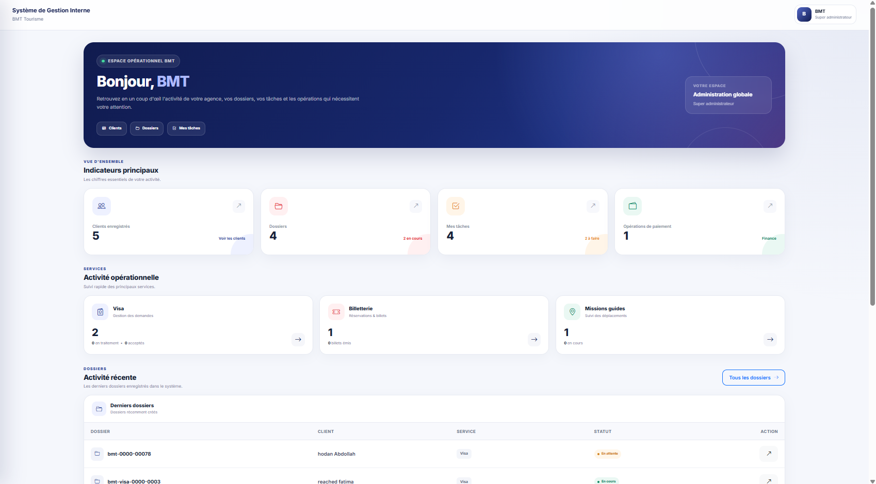
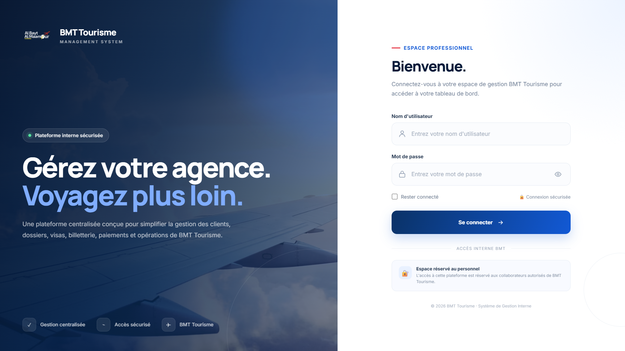
PROJET DE FIN D’ANNÉE · PFA
BMT Tourisme · Tableau de bord
Conception et développement d’un système de gestion interne pour BMT Tourisme
Espace professionnel · Connexion
Génie informatique — Développement web et systèmes d’information
RÉALISÉ PAR
ENCADRANTE
Zakaria M’AYZOU
Mme Mariem El Hlili
ORGANISME D’ACCUEIL
ANNÉE UNIVERSITAIRE
BMT Tourisme
2025 – 2026
Notes:
Bonjour à tous, membres du jury. Je m’appelle Zakaria M’Ayzou, étudiant à l’EMSI. J’ai le plaisir de vous présenter mon Projet de Fin d’Année, réalisé sous l’encadrement de Madame Mariem El Hlili, au sein de l’agence BMT Tourisme. Ce projet porte sur la conception et le développement d’un système de gestion interne : une application web qui centralise les activités d’une agence de voyage. Les images que vous voyez ici sont des captures réelles de l’application. Je vous propose de commencer par le plan.

Slide 2
PLAN
01
Contexte
Plan de la présentation
BMT Tourisme, problématique et solution proposée
02
Analyse
Acteurs, besoins fonctionnels et non fonctionnels
Cinq axes pour passer du besoin à la solution réalisée
Conception
03
Architecture technique et modélisation UML
04
Réalisation
Modules, sécurité et permissions, rapports
05
Bilan
Difficultés, conclusion et perspectives
Notes:
Ma présentation suit une démarche d’ingénierie en cinq axes. D’abord le contexte : l’agence, la problématique et la solution. Ensuite l’analyse des besoins. Puis la conception : architecture et modélisation UML. Le quatrième axe, le plus visuel, présente la réalisation avec les modules, la sécurité et les rapports. Enfin le bilan : difficultés rencontrées, conclusion et perspectives.

Slide 3








BMT Tourisme, l’organisme d’accueil
01 · CONTEXTE
Activité
Implantations
Équipe
Agence de voyage dans le secteur du tourisme
Organisation répartie entre plusieurs agences
Des profils spécialisés qui collaborent
Visa
Billetterie
Voyage organisé
Guides et missions
Casablanca (principale)
Marrakech
Agadir
Autre
Commercial
Responsable Visa
Agent Billetterie
Comptable
Guide
Direction · Admin
Agence de voyage multi-agences
Structure prise en compte dans le projet : Casablanca, Marrakech et Agadir
UN DOSSIER CLIENT TRAVERSE PLUSIEURS SERVICES
Client
Commercial
Visa · Billetterie · Paiement · Guide
Dossier suivi de bout en bout
Notes:
BMT Tourisme est une agence de voyage organisée en plusieurs agences : Casablanca, qui est l’agence principale, Marrakech et Agadir. Son activité couvre le visa, la billetterie, les voyages organisés et l’accompagnement par des guides. Ce qui est important pour mon projet, c’est qu’un même dossier client traverse plusieurs services : le commercial prend en charge le client, puis le responsable visa, la billetterie, la comptabilité ou un guide interviennent. Cette circulation entre services est au cœur de la problématique.

Slide 4








Une information dispersée freine le suivi
01 · CONTEXTE
Dispersion des informations
Suivi des dossiers
RISQUES POUR L’AGENCE
Données client réparties entre services
État d’avancement difficile à identifier
Perte de temps dans les opérations quotidiennes
Coordination entre services
Gestion des responsabilités
Circulation de l’information ralentie
Droits à différencier selon le profil
Vision incomplète de l’état d’un dossier
Plusieurs agences
Suivi financier
Contrôle des opérations plus difficile
Séparation des données nécessaire
Avances et paiements à tracer
PROBLÉMATIQUE
Comment concevoir une application web centralisée permettant d’organiser et de suivre efficacement les activités internes de BMT Tourisme, tout en garantissant une gestion adaptée des rôles, des permissions et des accès aux données ?
Notes:
Dans une agence de voyage, les informations d’un même client concernent plusieurs services. Quand elles ne sont pas centralisées, on observe six difficultés : des données dispersées, un suivi de dossier difficile, une coordination ralentie entre les services, des responsabilités mal différenciées, le besoin de séparer les agences, et un suivi financier à tracer. Le risque est une perte de temps et une vision incomplète des dossiers. D’où la problématique : comment concevoir une application web centralisée, qui organise le suivi des activités, tout en garantissant une gestion adaptée des rôles, des permissions et des accès aux données ?

Slide 5







Une plateforme unique centrée sur le dossier
01 · CONTEXTE
Objectif : centraliser, coordonner et sécuriser les opérations internes de l’agence.
BESOIN
RÉPONSE DU SYSTÈME
Informations dispersées
Dossier client central : documents, tâches, paiements, billets…
Avancement difficile à suivre
Statuts de dossier, tâches priorisées et notifications
Responsabilités floues
Rôles et permissions métier configurables
Plusieurs agences
Périmètre des données selon l’agence d’affectation
Suivi financier
Avances, paiements, remboursements et reste à payer calculé
Meilleure visibilité sur l’activité
Information qui circule mieux
Architecture modulaire et évolutive
Notes:
La solution : une application web interne unique, construite autour du dossier client. Chaque difficulté identifiée trouve une réponse précise. La dispersion est réglée par la centralisation autour du dossier. Le suivi passe par les statuts, les tâches et les notifications. Les responsabilités sont gérées par des rôles et des permissions métier. Les agences sont séparées par un périmètre de données. Et le suivi financier repose sur les avances, les paiements et un reste à payer calculé. Les bénéfices attendus : plus de visibilité, une meilleure circulation de l’information et une architecture évolutive.

Slide 6








Acteurs et besoins du système
02 · ANALYSE
7 ACTEURS
BESOINS FONCTIONNELS
BESOINS NON FONCTIONNELS
Administrateur
Authentification et accès
Sécurité
Accès, rôles, permissions
Contrôles côté serveur
Gestion des clients
Directeur
Ergonomie
Vision globale des agences
Dossiers et documents
Interface claire et cohérente
Commercial
Tâches
Clients et dossiers
Performance
Responsable Visa
Paiements et avances
Délais adaptés à l’usage
Demandes de visa
Demandes de visa
Fiabilité
Agent Billetterie
Données cohérentes
Réservations et billets
Billetterie
Guides et missions
Évolutivité
Comptable
Nouvelles agences, rôles, modules
Avances et paiements
Notifications et historique
Guide
Maintenabilité
Missions attribuées
Tableau de bord et rapports
Code modulaire
Notes:
L’analyse identifie sept acteurs : l’administrateur, le directeur, le commercial, le responsable visa, l’agent de billetterie, le comptable et le guide. Leurs besoins fonctionnels couvrent dix domaines, de l’authentification jusqu’aux rapports, en passant par les clients, les dossiers, les tâches, les paiements, les visas, la billetterie et les missions. Côté besoins non fonctionnels, j’ai retenu six exigences, avec une priorité claire : la sécurité des accès, appliquée côté serveur, puis l’évolutivité et la maintenabilité, parce que l’agence peut s’agrandir.

Slide 7



Architecture technique en trois couches
03 · CONCEPTION
Présentation
Application
Données
Templates Django
HTML · CSS · Bootstrap
JavaScript
Menu selon permissions
Django (Python)
Views : règles métier
Contrôle d’accès serveur
Architecture MVT
MySQL (relationnel)
ORM Django
Migrations Django
WAMP en local
Employé
via navigateur web
Utilisateur → URL → View → Model / MySQL → Template → Utilisateur
ORGANISATION MODULAIRE · 11 APPLICATIONS DJANGO
accounts
agencies
clients
dossiers
tasks
payments
visa
ticketing
guides
notifications
reports
Django
Structure modulaire, authentification, sécurité des requêtes
MySQL
Nombreuses relations entre les entités métier
Bootstrap
Interface responsive et composants réutilisables
Notes:
Voici l’architecture technique. L’employé accède à l’application depuis un navigateur. Elle est organisée en trois couches : la présentation, avec les templates Django, HTML, CSS, Bootstrap et JavaScript ; la couche applicative, en Python avec Django, où les vues appliquent les règles métier et les contrôles d’accès ; et la couche de données, MySQL, accessible via l’ORM de Django. Le projet suit le modèle MVT de Django. Pour éviter une application monolithique, je l’ai découpé en onze applications Django spécialisées : accounts, clients, dossiers, payments, visa, et ainsi de suite. Mes choix sont justifiés : Django pour la structure et la sécurité, MySQL pour les nombreuses relations entre entités, Bootstrap pour une interface responsive.

Slide 8
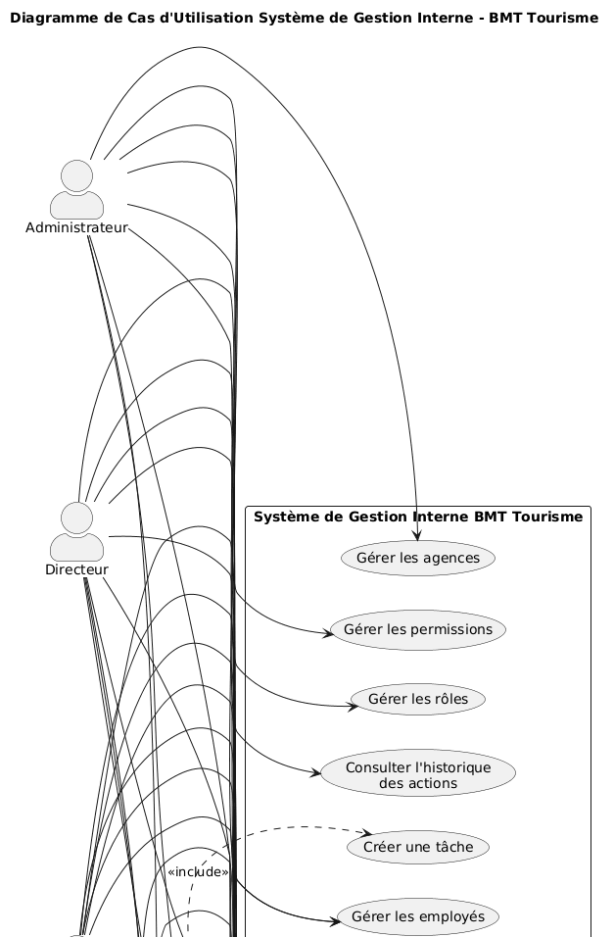
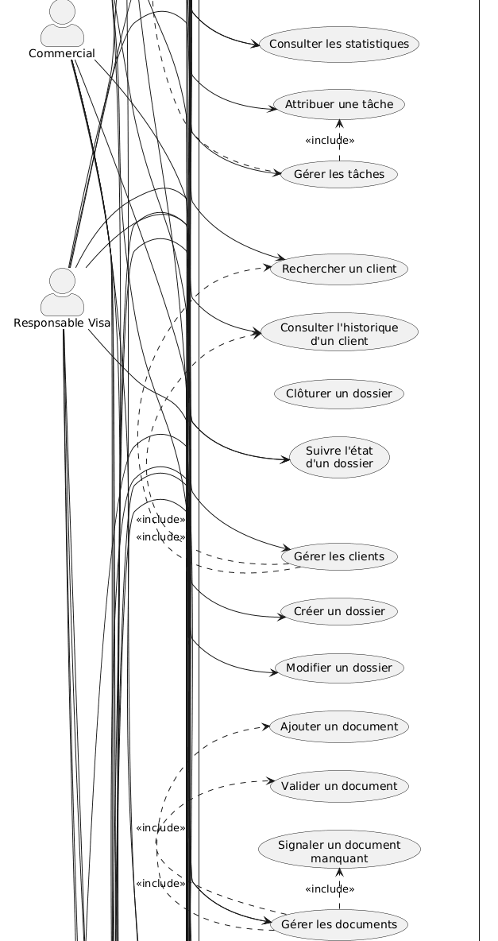
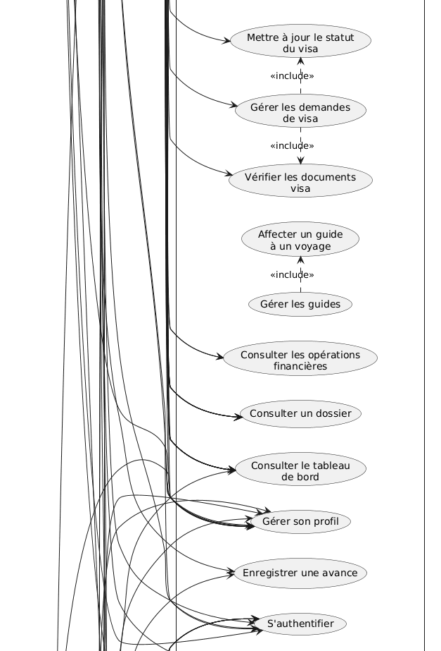
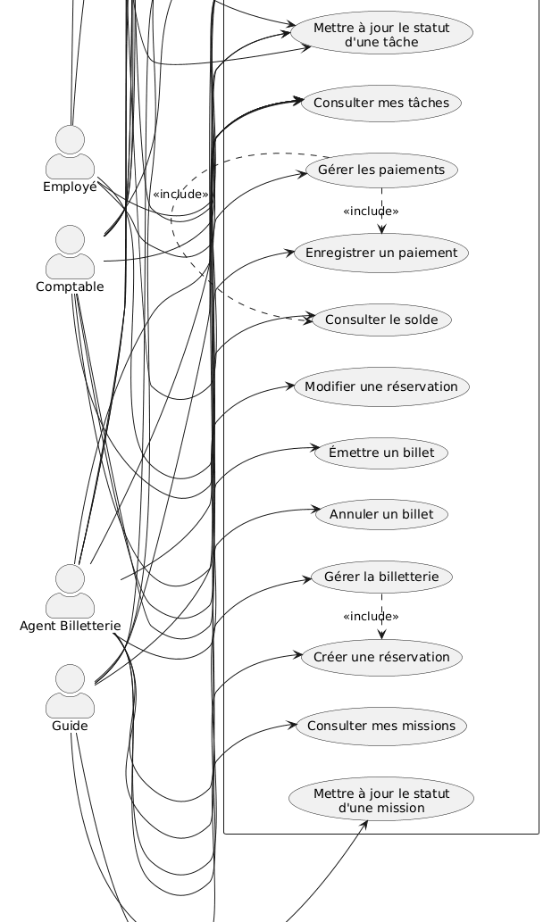
UML : cas d’utilisation
03 · CONCEPTION
8 acteurs
Admin, Directeur, Commercial, Resp. Visa, Billetterie, Comptable, Guide, Employé
Par domaine
Clients, dossiers, tâches, paiements, visa, billetterie, missions
Relations « include »
Ex. : Gérer les paiements inclut Enregistrer un paiement
Diagramme réel, présenté en 4 parties (lecture de gauche à droite)
Notes:
Le diagramme de cas d’utilisation formalise ce que chaque acteur peut faire. Il est long, je l’ai donc découpé en quatre parties ; c’est bien le diagramme réel du projet. On y retrouve huit acteurs et les cas d’utilisation regroupés par domaine : clients, dossiers, tâches, paiements, visa, billetterie et missions. Les relations « include » montrent la décomposition : par exemple, gérer les paiements inclut enregistrer un paiement et consulter le solde. Ce diagramme a servi de base pour définir les permissions métier.

Slide 9
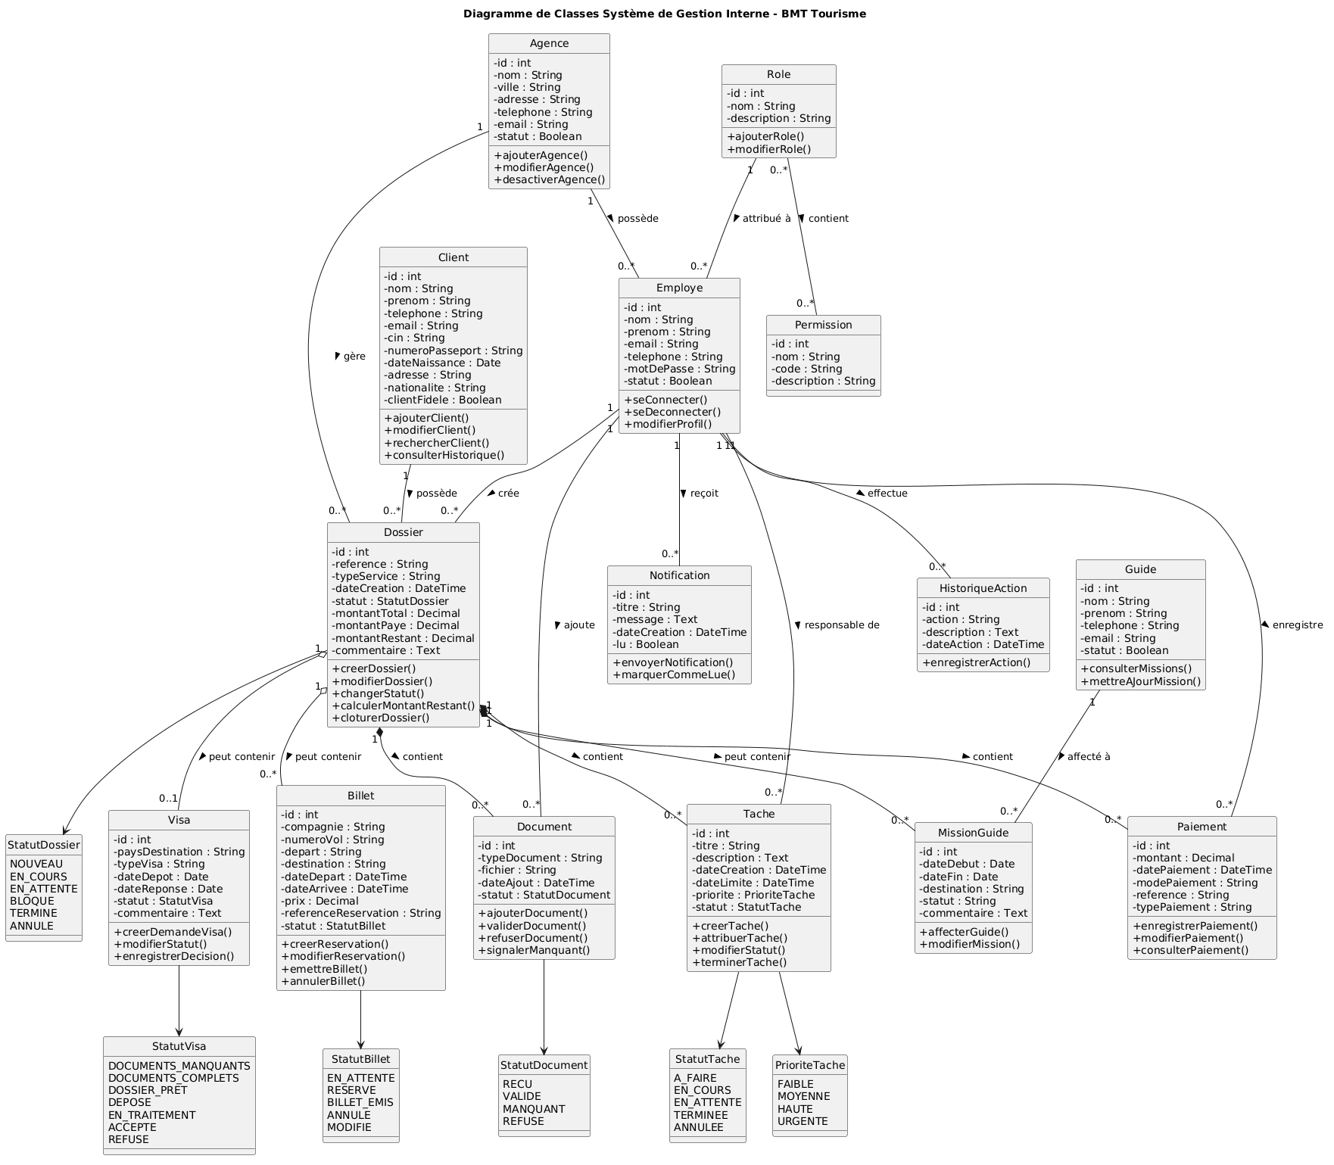
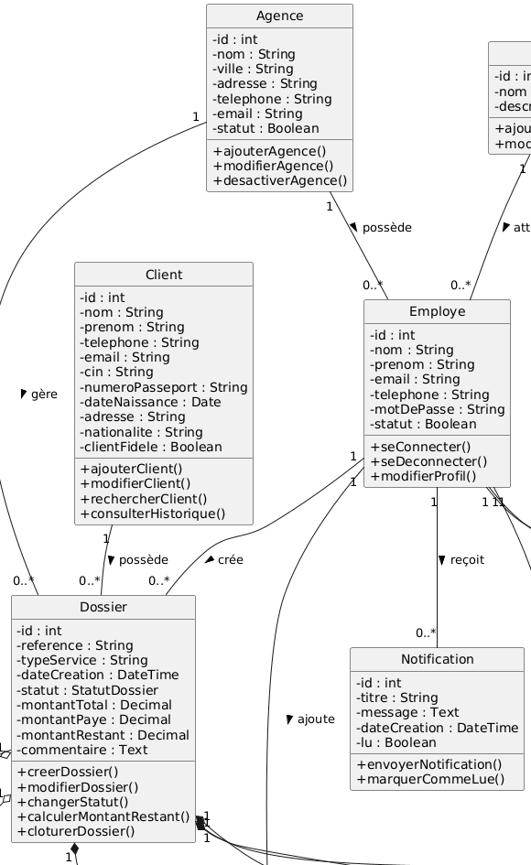
UML : diagramme de classes
03 · CONCEPTION
Entité centrale
Dossier relie Client, Employé et Agence
Il contient
Document, Tâche, Paiement
Il peut contenir
Visa, Billet, MissionGuide
Sécurité
Role ↔ Permission, Employé, HistoriqueAction
Zoom : cœur du modèle
Notes:
Le diagramme de classes structure les données. Au centre, la classe Dossier : elle est liée à un client, à un employé créateur et à une agence. Un dossier contient des documents, des tâches et des paiements, et peut contenir un visa, des billets ou des missions de guide. À droite du diagramme, la partie sécurité : Role, Permission et Employé. Les statuts sont modélisés par des énumérations : StatutDossier, StatutVisa, StatutBillet, StatutTache. Cette conception explique pourquoi j’ai fait du dossier l’entité centrale de toute l’application.

Slide 10
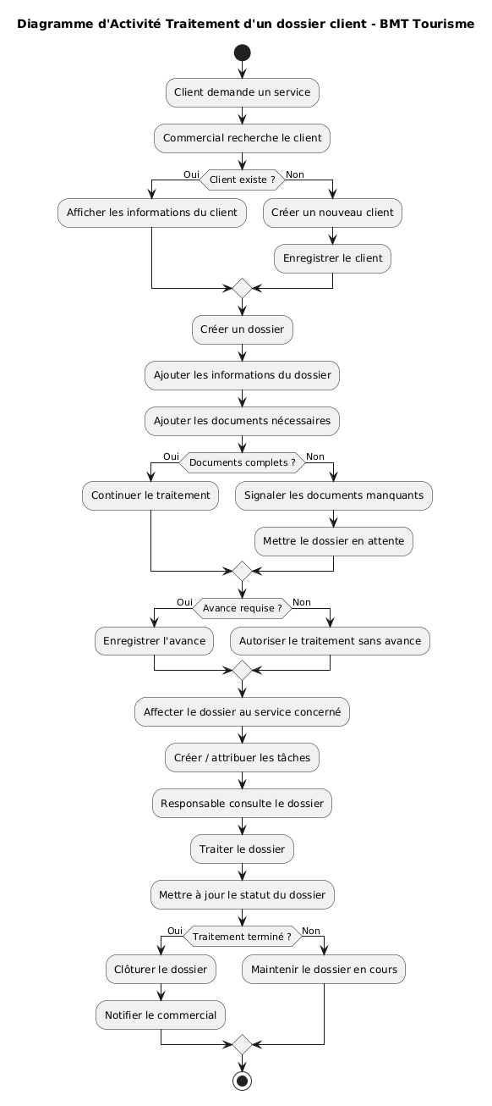
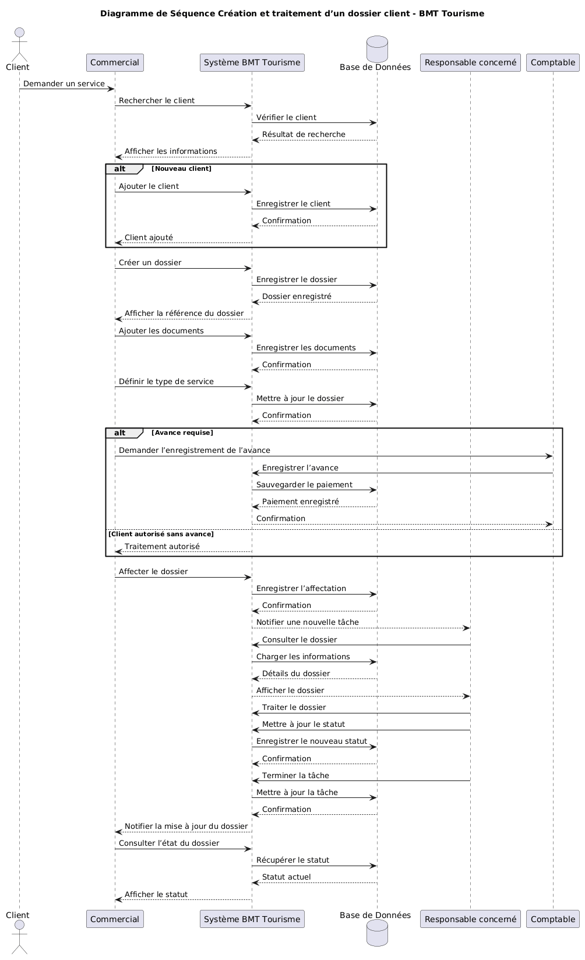
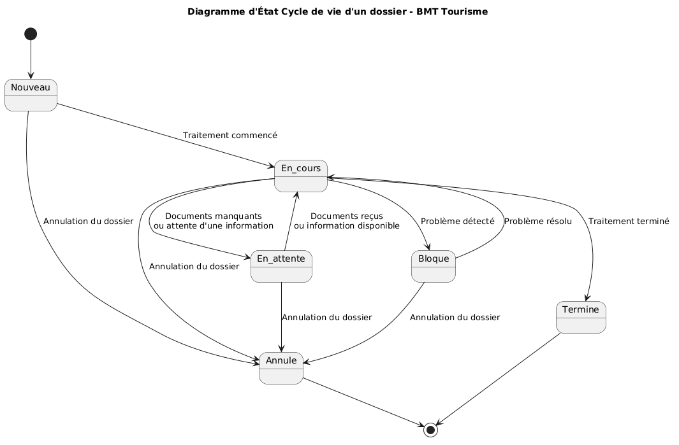
UML : comportement du système
03 · CONCEPTION
Diagramme d’état · cycle de vie d’un dossier
Diagramme d’activité · traitement d’un dossier
Diagramme de séquence · création et traitement
Nouveau → En cours → Terminé
En attente ou Bloqué, puis retour à En cours · Annulé possible avant clôture
Notes:
Trois diagrammes décrivent le comportement dynamique. Le diagramme d’activité montre le traitement d’un dossier : recherche ou création du client, création du dossier, ajout des documents, règle de l’avance, affectation au service concerné, création des tâches, traitement puis clôture. Le diagramme de séquence détaille les échanges entre le commercial, le système, la base de données, le responsable concerné et le comptable. Enfin le diagramme d’état décrit le cycle de vie d’un dossier : Nouveau, En cours, En attente, Bloqué, Terminé ou Annulé. Ces statuts sont repris tels quels dans l’application.

Slide 11



Authentification et tableau de bord
04 · RÉALISATION
Connexion · espace réservé au personnel
Tableau de bord · profil Super administrateur
Accès sécurisé
Profil Employé
Navigation selon le profil
Authentification Django, pages internes protégées, redirection vers la connexion
Chaque compte est relié à une agence, un rôle et des permissions
Menus et indicateurs adaptés aux droits et au périmètre
Notes:
Passons à la réalisation, avec des captures réelles. L’accès commence par l’écran de connexion, réservé au personnel autorisé. L’authentification utilise le mécanisme de Django ; chaque compte est relié à un profil Employé qui porte l’agence, le rôle et les permissions. Après connexion, l’utilisateur arrive sur le tableau de bord, qui présente les indicateurs de son périmètre : clients, dossiers, tâches, opérations de paiement, ainsi que l’activité par service. Le menu de gauche s’adapte au profil : deux utilisateurs ne voient pas les mêmes modules.

Slide 12
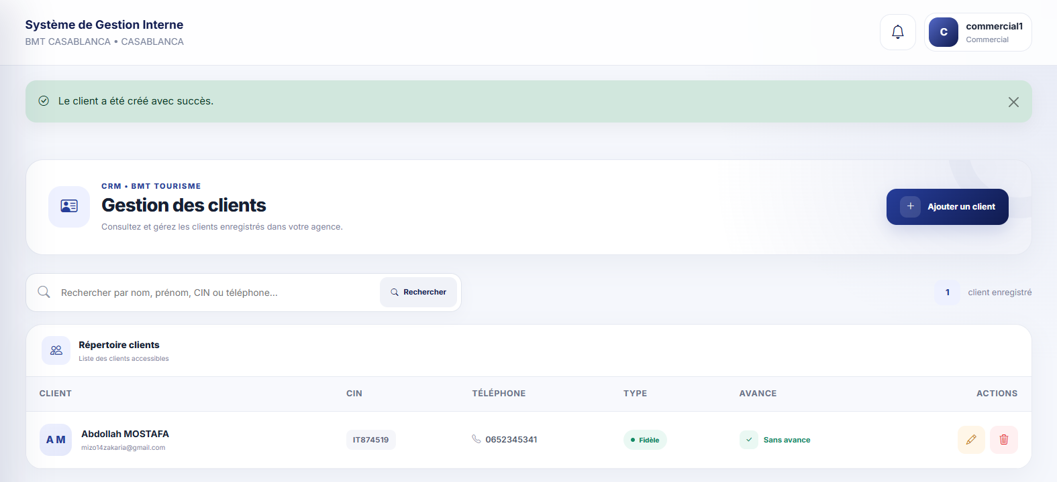
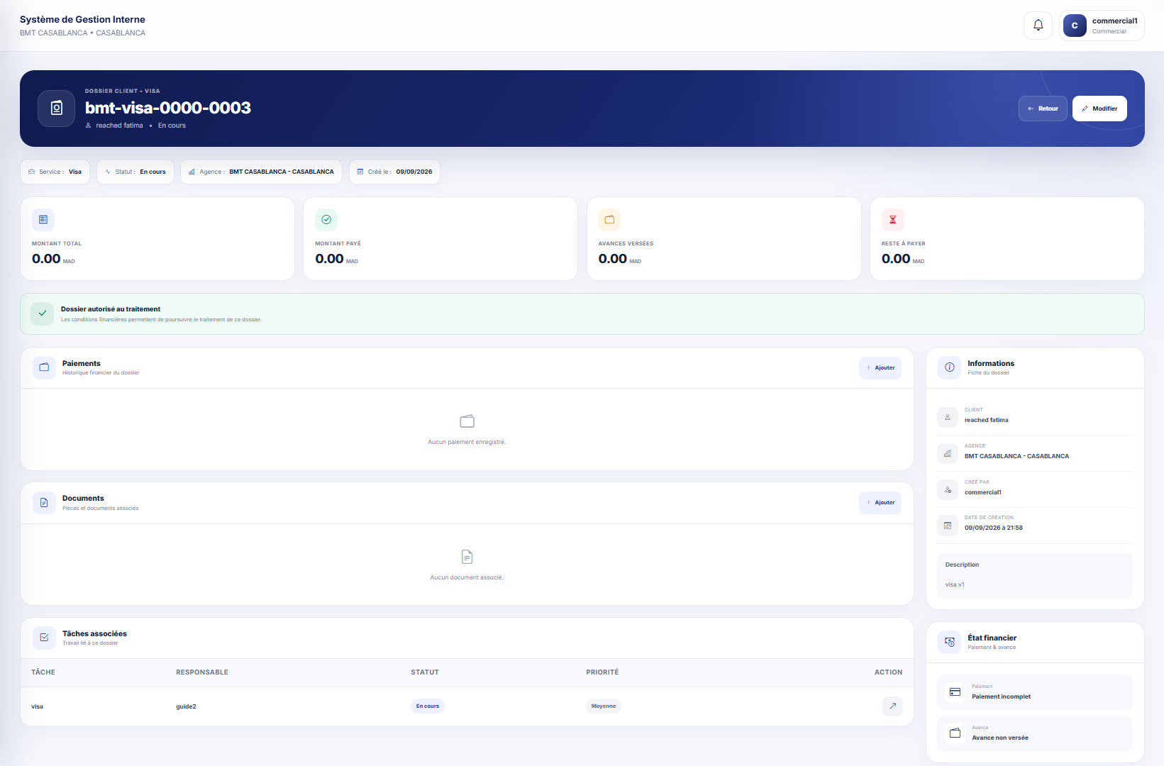
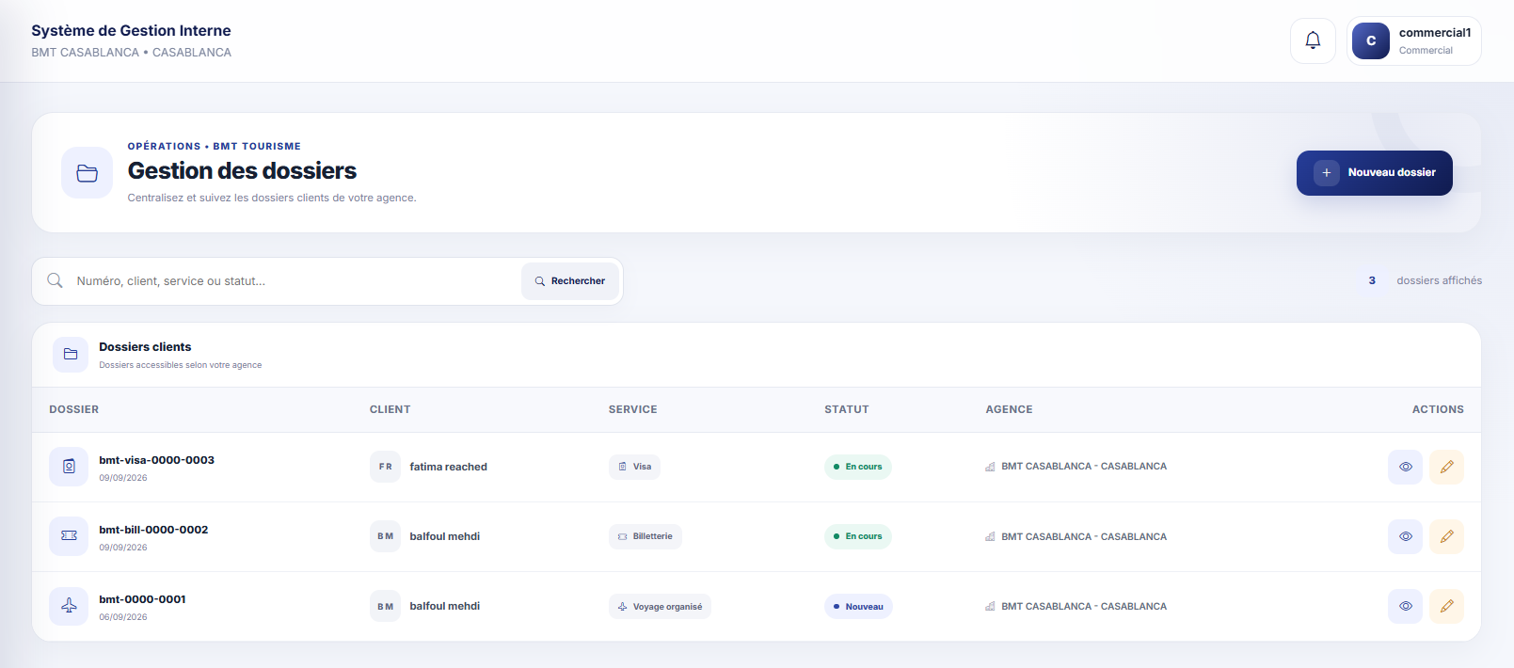

Clients et dossiers : tout au même endroit
04 · RÉALISATION
Clients · profil Commercial
Détail d’un dossier · montants, paiements, documents, tâches
Dossiers · recherche par numéro, client, service, statut
Recherche rapide
Situation financière
Tâches associées
Notes:
Le module Clients permet de rechercher, créer et modifier les fiches : identité, CIN, téléphone, type de client et situation vis-à-vis de l’avance. Le module Dossiers donne une vue d’ensemble : numéro, client, service, statut et agence, avec une recherche multicritère. La page de détail d’un dossier centralise tout : le montant total, le montant payé, les avances versées, le reste à payer, les paiements, les documents et les tâches associées. C’est ici que la centralisation de l’information devient concrète.

Slide 13
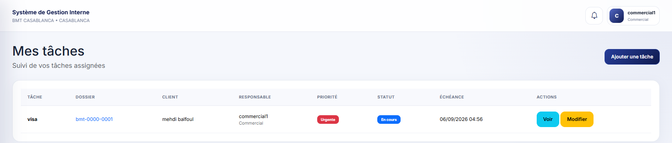
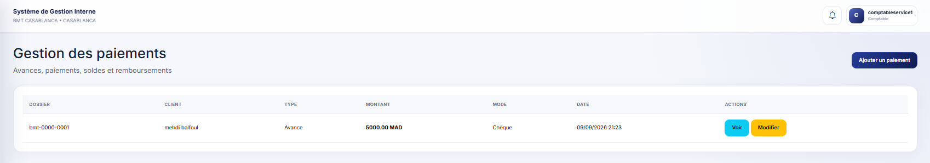
Tâches et paiements
04 · RÉALISATION
Mes tâches · profil Commercial
Module Tâches
Tâche liée à un dossier, affectée à un employé
Priorité et statut pour suivre l’avancement
Échéance et vue personnelle « Mes tâches »
Faible
Moyenne
Haute
Urgente
Module Paiements
Gestion des paiements · profil Comptable
Avance, paiement, solde et remboursement
Chaque opération est rattachée à un dossier
Montants calculés, jamais saisis à la main
Reste à payer = montant total du dossier − montant net payé
Notes:
Deux modules distincts. D’abord les tâches : chaque tâche est liée à un dossier et affectée à un employé, avec une priorité, de faible à urgente, un statut et une échéance. Chacun retrouve ses tâches dans l’espace « Mes tâches ». Ensuite les paiements, utilisés par le comptable. Le système distingue quatre opérations : avance, paiement, solde et remboursement. Le montant net payé tient compte des remboursements, et le reste à payer est calculé dynamiquement à partir du montant total du dossier. Je n’ai donc pas de valeur dupliquée, ce qui limite les risques d’incohérence.

Slide 14


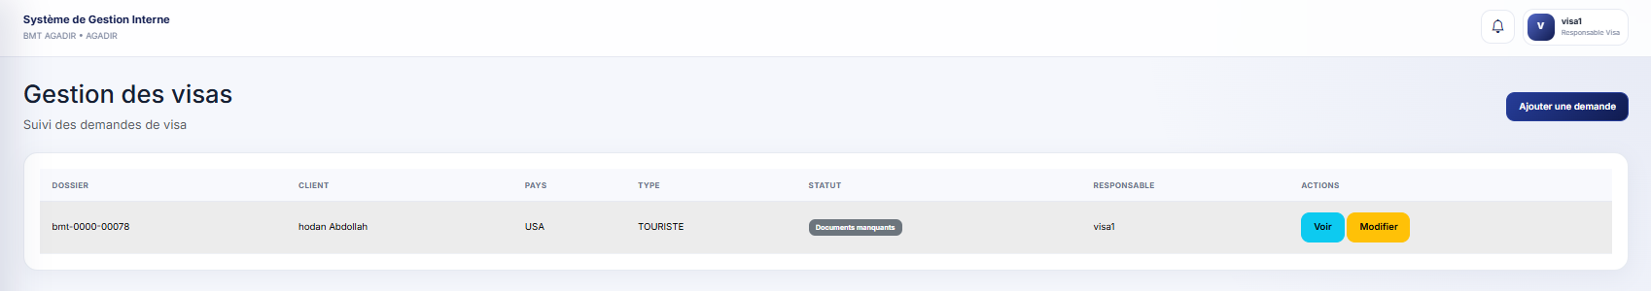
Visa et billetterie
04 · RÉALISATION
Module Visa
Module Billetterie
Gestion des visas · profil Responsable Visa
CYCLE D’UN BILLET
En attente
Réservé
Billet émis
Puis : Annulé ou Modifié
INFORMATIONS SUIVIES
INFORMATIONS SUIVIES
Pays de destination
Type de visa
Date de dépôt
Compagnie
N° de vol
Départ
Destination
Dates
Date de réponse
Statut
Prix
Référence
STATUTS DE LA DEMANDE
GESTION DES BILLETS
Documents manquants
Documents complets
Dossier prêt
Réservation, émission, annulation, modification
Plusieurs billets possibles par dossier
Déposé
En traitement
Accepté
Refusé
Notes:
Deux modules de service, côte à côte. Le module Visa permet au responsable visa de suivre une demande de bout en bout : pays de destination, type de visa, dépôt, réponse, avec sept statuts, des documents manquants jusqu’à l’acceptation ou au refus. Sur la capture, une demande touristique pour les États-Unis est au statut « documents manquants ». Le module Billetterie gère la réservation et le billet : compagnie, numéro de vol, trajet, dates, prix et référence de réservation. Le statut évolue de « en attente » à « réservé » puis « billet émis », avec les cas d’annulation ou de modification. Plusieurs billets peuvent être associés à un même dossier.

Slide 15
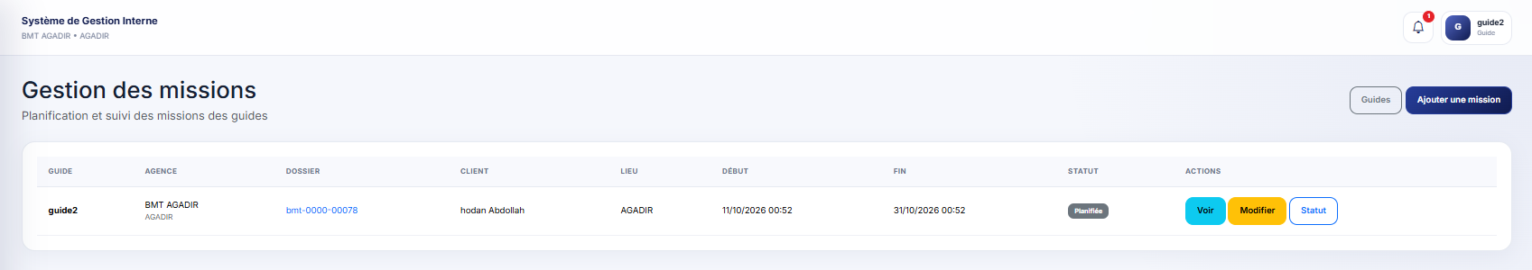
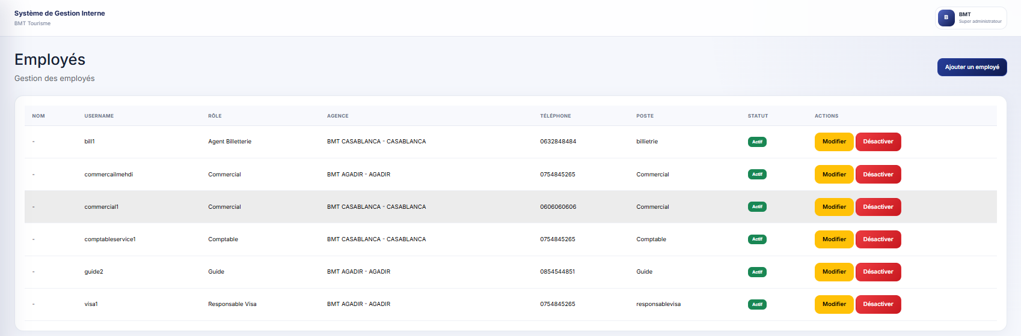

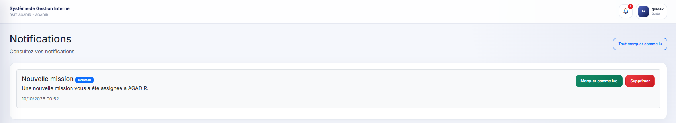

Guides, missions et employés
04 · RÉALISATION
Gestion des missions · profil Guide
Employés · profil Super administrateur
Une mission relie un guide, un dossier, un lieu et des dates, avec un statut (ex. Planifiée).
Notifications · profil Guide
Compte, agence, rôle
Chaque employé a un profil et des permissions spécifiques
Activation / désactivation
Un employé inactif perd l’usage de ses permissions
L’affectation d’une mission notifie le guide : « Nouvelle mission ».
Guide : accès ciblé
Il consulte ses missions et met à jour leur statut
Notes:
Ce module couvre l’organisation des missions et la gestion des employés. Une mission associe un guide, un dossier, un lieu et une période, avec un statut. Quand une mission est affectée, le guide reçoit automatiquement une notification « Nouvelle mission », comme on le voit sur la capture. Le guide ne voit que ce qui le concerne et peut mettre à jour le statut de ses missions. À droite, la gestion des employés, réservée à l’administration : chaque employé est rattaché à une agence et à un rôle, avec la possibilité de lui donner des permissions spécifiques ou de le désactiver.

Slide 16
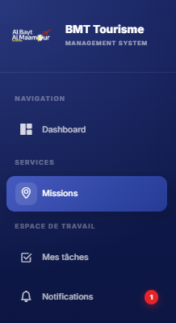
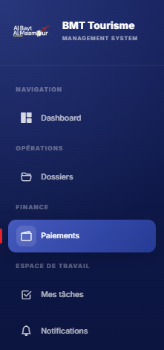
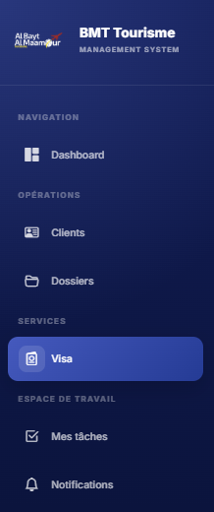
Sécurité : rôles, permissions, périmètre
04 · RÉALISATION
Utilisateur authentifié ?
Profil employé actif ?
Permission métier disponible ?
Objet dans le périmètre de l’agence ?
Données validées
Opération exécutée
Un échec à n’importe quelle étape entraîne le refus de l’accès
Rôles + permissions
Permission ≠ périmètre
Menus selon le profil
Rôle : ensemble de permissions métier
Permissions directes sur un employé
Employé inactif : droits inutilisables
Ce que je peux faire → permissions
Sur quelles données → agence
@login_required
@permission_required_metier(
'payments.manage')
Accès global : superutilisateur, administrateur, directeur
Accès local : agence d’affectation
Filtrage serveur et contrôle de chaque objet (pas de contournement par URL)
Guide
Comptable
Resp. Visa
Même application, menus différents selon les permissions
Notes:
Voici la partie dont je suis le plus fier : la sécurité. Le principe est qu’une requête passe par une chaîne de vérifications côté serveur : l’utilisateur est-il authentifié, son profil employé est-il actif, possède-t-il la permission métier requise, l’objet demandé appartient-il à son agence, puis les données sont-elles valides. À gauche : le contrôle repose sur des rôles et des permissions métier, avec des permissions directes possibles pour un employé, et un décorateur Django centralise la vérification. Au centre, le point clé : distinguer ce que l’on peut faire, c’est la permission, de sur quelles données, c’est le périmètre de l’agence. Les profils globaux, comme le directeur, voient plusieurs agences, les autres seulement la leur. À droite, la preuve visuelle : trois menus réels pour un guide, un comptable et un responsable visa. Mais attention, masquer un bouton ne suffit pas : la décision finale est toujours prise côté serveur.

Slide 17
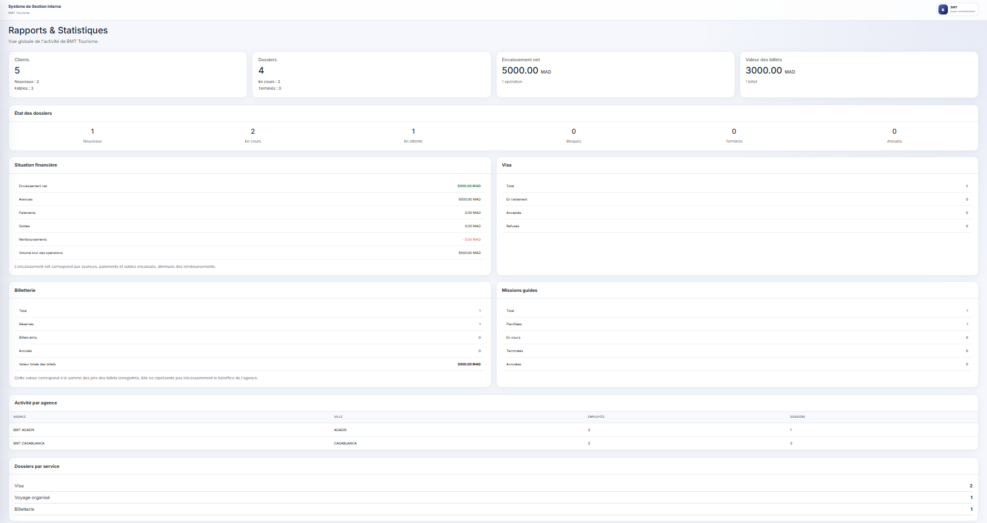
Rapports et indicateurs
04 · RÉALISATION
Rapports et statistiques · profil Super administrateur
5
4
Clients
Dossiers
5 000 MAD
3 000 MAD
Encaissement net
Valeur des billets
INDICATEURS DISPONIBLES
État des dossiers
Situation financière
Visa
Billetterie
Missions guides
Activité par agence
Dossiers par service
Pour les profils standards, les résultats sont limités à leur agence ; l’accès global couvre plusieurs agences.
Chiffres issus de l’environnement de test (données de démonstration).
Notes:
Le module Rapports exploite les données de tous les modules pour donner une vision synthétique de l’activité. On y trouve l’état des dossiers, la situation financière, le suivi des visas, de la billetterie et des missions, l’activité par agence et la répartition des dossiers par service. Les chiffres affichés ici proviennent de mon environnement de test : cinq clients, quatre dossiers, cinq mille dirhams d’encaissement net. Ce sont des données de démonstration, pas des statistiques de production. Et comme pour le reste, les résultats respectent le périmètre de l’utilisateur.

Slide 18

Difficultés, solutions et valeur ajoutée
05 · BILAN
DIFFICULTÉ
SOLUTION APPORTÉE
Nombreux modules à organiser
11 applications Django spécialisées
MA CONTRIBUTION
Analyse et modélisation UML
Rôles trop rigides
Employé + rôle + permissions métier, avec exceptions
Base de données relationnelle
Développement des modules Django
Masquer un bouton ne protège pas
Décorateur de permission côté serveur
Rôles, permissions et périmètre
Séparation des agences, accès par URL
Filtrage et contrôle du périmètre sur chaque objet
Interface commune et cohérente
CE QUE J’AI APPRIS
Règle d’avance, remboursements
Autorisation et montants calculés dynamiquement
Développement web, UML, bases de données relationnelles, architecture logicielle et sécurité des accès.
Évolution des modèles de données
Migrations Django progressives
Notes:
Plusieurs difficultés ont structuré ce projet. Premièrement, organiser une application aux nombreux modules : je l’ai découpée en onze applications Django. Deuxièmement, des rôles fixes étaient trop rigides, d’où la combinaison employé, rôle et permissions métier, avec des exceptions possibles. Troisièmement, j’ai compris que masquer un bouton ne protège rien : j’ai donc contrôlé les permissions côté serveur avec un décorateur. Quatrièmement, la séparation des agences : le périmètre est filtré à la lecture et vérifié sur chaque objet, pour empêcher d’accéder à un dossier en modifiant l’URL. Cinquièmement, la règle d’avance et les remboursements, gérés par des calculs dynamiques. Enfin, l’évolution des modèles, gérée par des migrations progressives. Sur le plan personnel, j’ai assuré l’analyse, la modélisation UML, la base de données, le développement des modules et l’interface. J’en retiens une vraie maîtrise de l’architecture logicielle et de la sécurité des accès.

Slide 19






Conclusion et perspectives
05 · BILAN
RÉALISÉ
PERSPECTIVES · NON RÉALISÉES
Clients et dossiers
Guides et missions
Déploiement en production (HTTPS, sauvegardes)
Notifications par e-mail
Documents et tâches
Rôles, permissions, multi-agences
Export PDF, Excel et CSV
Paiements et avances
Notifications et historique
Gestion administrative des agences
Application mobile pour les guides
Visa et billetterie
Tableau de bord et rapports
API et intégrations externes
Merci pour votre attention — Questions ?
Notes:
Pour conclure : j’ai conçu et développé une application web modulaire qui centralise les clients, les dossiers, les documents, les tâches, les paiements, les visas, la billetterie et les missions, avec des rôles, des permissions et une séparation par agence. L’architecture Django en onze applications permet de la faire évoluer sans refonte. Je distingue clairement ce qui est réalisé de ce qui reste en perspective : le déploiement en production avec HTTPS et sauvegardes, les notifications par e-mail, l’export des rapports, la gestion administrative des agences, une application mobile pour les guides, et une API pour des intégrations externes. Je vous remercie pour votre attention et je suis à votre disposition pour vos questions.

